Slide 1

程式期末報告-星巴克
四流三乙
3A933053 陳宛琤 3A933060 柯雅軒
3A933074 潘怡茹 3A933076 李貞儀
3A933086 謝懷慈 3A933095 吳盈瑩

Slide 2
01
店家介紹
目錄
02
產品介紹
Contents
03
APP架構

Slide 3
目錄
04
APP功能
Contents
05
APP介面

Slide 4
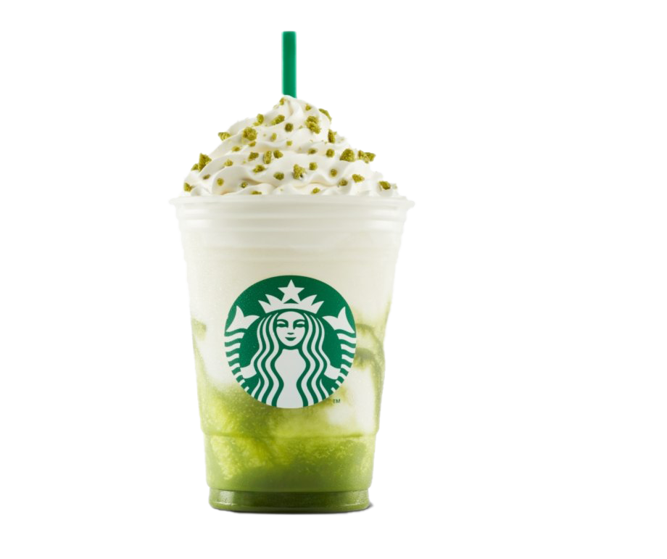
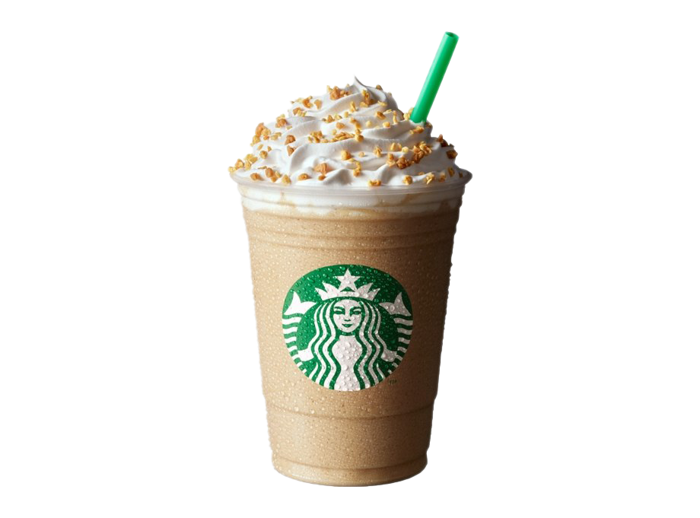
1
01
店家介紹

Slide 5

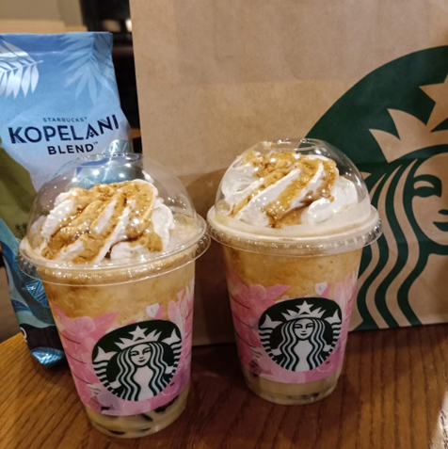
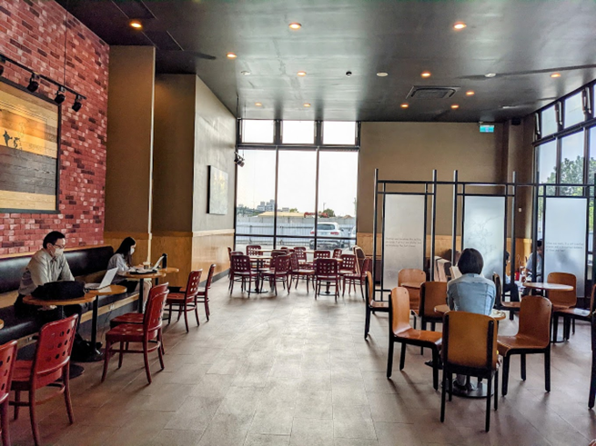
01
店家介紹
星巴克Starbucks
地點位於：台中市太平區中山路四段21號
提供各式咖啡商品及星冰樂、茶類飲品、甜點、鹹食，是一家複合式連鎖咖啡廳。
室內座位可讓顧客享受優閒的下午茶。
店內
提供WI-FI
及插座充電

Slide 6
1
02
產品介紹

Slide 7

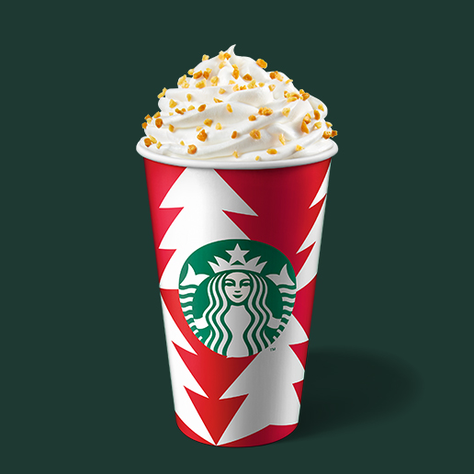
咖啡飲品
栗香蒙布朗風味那堤
Chestnut Mont Blanc Latte
香滑牛奶融合了栗香白巧克力醬與星巴克經典義式濃縮，頂端是帶著義式咖啡香氣的濃縮咖啡鮮奶油，最後淋上栗香白巧克力糖醬，濃郁且平衡的美妙滋味，邀請您一同品嘗。
太妃核果風味那堤
Toffee Nut Crunch Latte
絲滑般的現蒸牛奶加上經典濃縮咖啡與太妃核果風味糖漿，擠上香滑鮮奶油，並撒上滋味香甜的太妃蜜糖碎片，值得期待的耶誕傳統，帶來甜蜜喜悅。

Slide 8
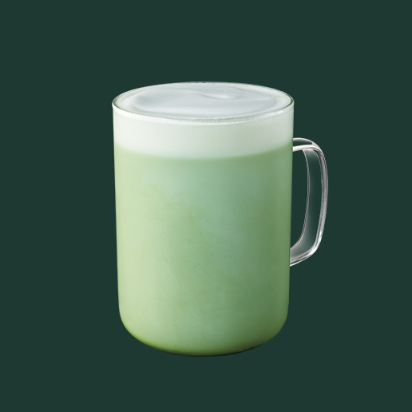
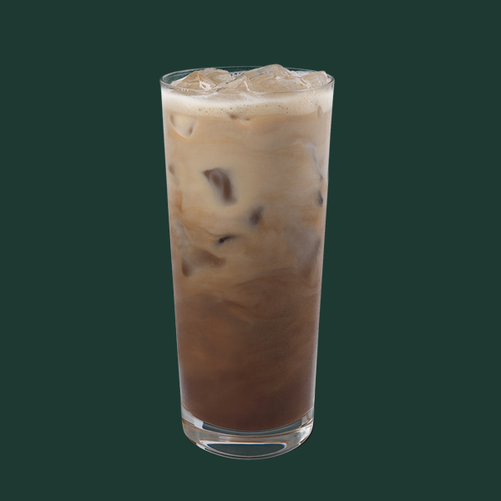
茶瓦納
抹茶那堤
Green Tea Latte
使用日本優質抹茶粉及鮮奶調製，馥郁茶香及滑順口感，是暢銷熱賣品項之一。
使用含糖抹茶粉製作，無法提供無糖客製化服務；飲料可加價更換奶類或添加風味糖漿，體驗不同風味
冰福吉茶那堤
Iced Hojicha Tea Latte
源自日本，以烤焙過的日本焙茶，與新鮮牛奶結合，濃郁滑順的口感中，富有優雅細緻的茶香，帶來舒適怡人的清新風味，讓你福氣又吉利。可加價更換奶類或添加風味糖漿，體驗不同風味

Slide 9
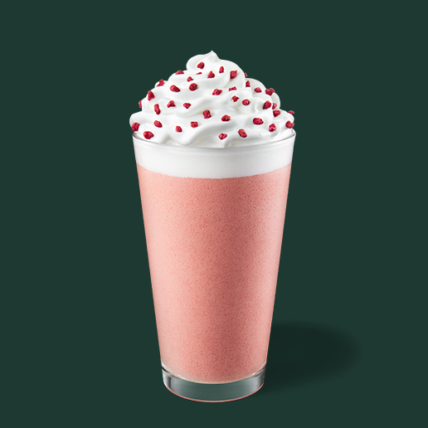
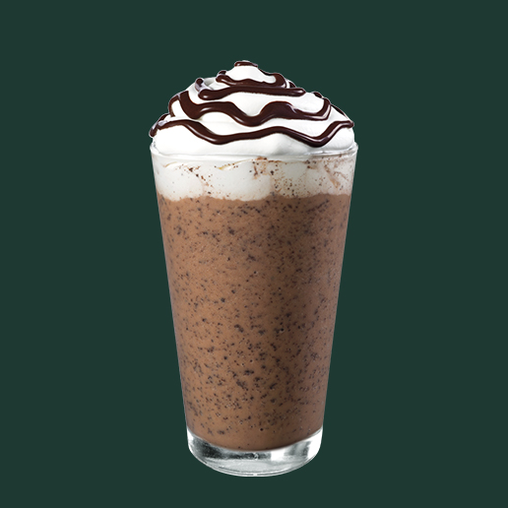
星冰樂
紅絲絨風味燕麥奶星冰樂
Red Velvet Oatmilk Cream Frappuccino
紅絲絨的星冰樂體驗，滑順鮮奶油撒上美麗紅絲絨餅乾碎粒，搭配混合紅絲絨風味甜醬的星冰樂，紅酒般微紅色澤，帶有淡淡奶油香氣的清爽滋味，是您在節日時刻務必品嘗的星冰樂體驗！
巧克力可可碎片星冰樂
Chocolate Cream Java Chip Frappuccino® Blended Beverage
暢銷口味之一，以摩卡醬、乳品及可可碎片調製，加上細緻鮮奶油及摩卡醬，濃厚的巧克力風味及多重口感，深獲喜愛。

Slide 10
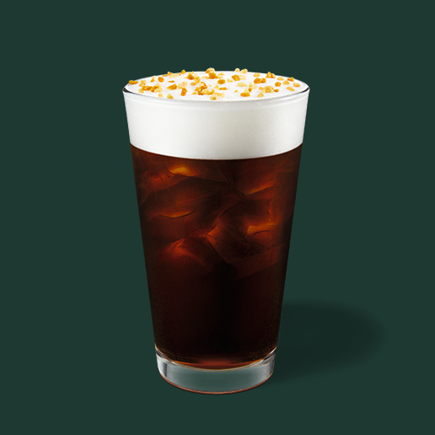
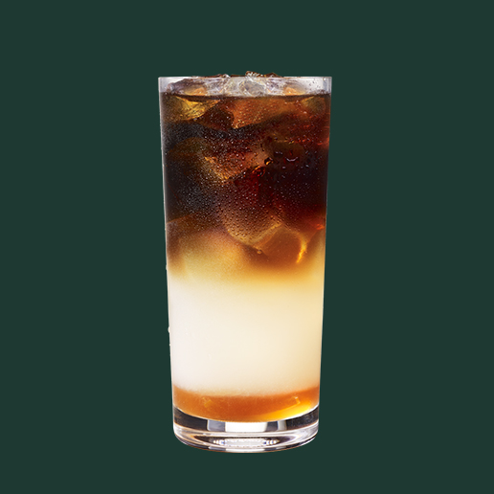
冷萃咖啡
太妃核果風味冷萃咖啡
Toffee Nut Crunch Cold Brew Coffee
以星巴克經典飲品太妃核果那堤作為風味延伸，經典冷萃咖啡，佐上香滑的太妃核果奶泡，並撒上滋味香甜的太妃蜜糖碎片，為冷萃咖啡愛好者帶來耶誕驚喜。
香檸蜜柚冷萃咖啡
Cold Brew Lemonade with Ruby Grapefruit and Honey
檸檬清新的香氣，加入了紅柚醬與蜂蜜調和，更帶出冷萃咖啡本身的巧克力甘甜與柑橘的風味調性，讓柑橘類系風味完美的與咖啡結合，創造出平衡美妙的滋味。

Slide 11
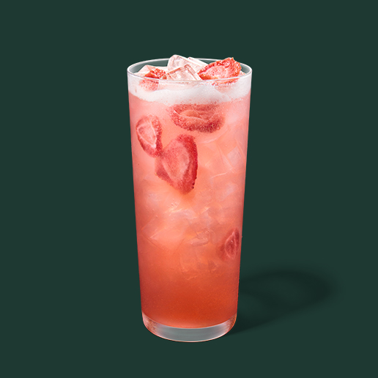
星沁爽
草莓巴西莓檸檬風味星沁爽™
Strawberry Acai with Lemonade Starbucks Refreshers
結合了草莓和巴西莓的多層次酸甜，再融合了草莓果乾、檸檬果汁，帶給下午時刻的你，一陣清爽的能量。

Slide 12
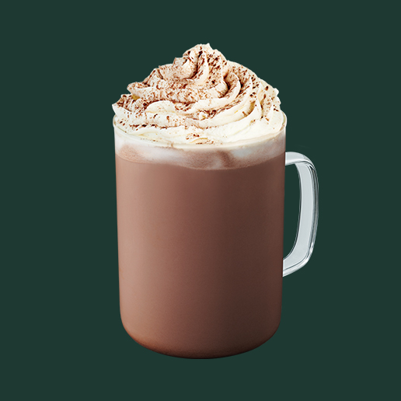
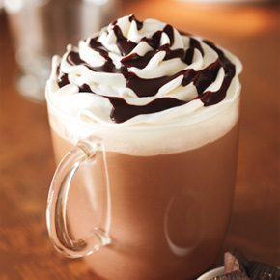
其他飲料
經典巧克力
Signature Hot Chocolate
以香醇優質的巧克力與牛奶共同蒸煮，覆上鮮奶油及可可粉，甜美濃郁的巧克力是令人無法抵抗的迷人滋味。
兒童熱可可
Kid's Hot Chocolate
濃郁香甜的巧克力風味，是小朋友的最愛。

Slide 13
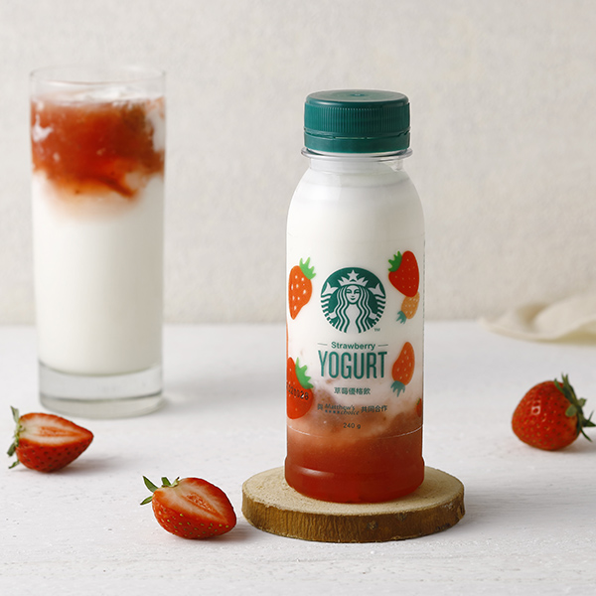
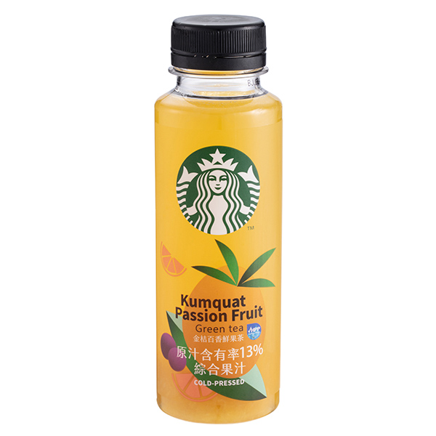
罐裝飲料
草莓優格飲
Strawberry Yogurt
採用在地新鮮草莓耗時燉煮的果醬，搭配優格，融合果香及優格的濃郁口感，屬於季節限定的美味。
金桔百香鮮果茶
Kumquat & Passion Fruit Green Tea
使用HPP技術，保留鮮果新鮮滋味
內含清香金桔、酸甜百香果，與淡雅甘甜的茉莉綠茶，交織出迷人芳香、酸中帶甜的美好滋味，滿滿的果粒更是咀嚼系不可錯過的選擇。

Slide 14
1
03
APP架構

Slide 15
03
APP架構
栗香蒙布朗風味那堤
咖啡飲品
太妃核果風味那堤
抹茶那堤
茶瓦納
關於星巴克
冰福吉茶那堤
紅絲絨風味燕麥奶星冰樂
星冰樂
APP首頁
餐點介紹
巧克力可可碎片星冰樂
太妃核果風味冷翠咖啡
冷翠咖啡
香檸蜜柚冷翠咖啡
星巴克在哪
星沁爽
草莓巴西莓檸檬風味星沁爽
經典巧克力
其他飲料
兒童熱可可
草莓優格飲
罐裝飲料
金桔百香鮮果茶

Slide 16
1
04
APP功能

Slide 17
04
APP功能
關於星巴克：了解星巴克的基本資訊
餐點介紹：查看飲品的種類與介紹
星巴克在哪：查看門市的位置

Slide 18
1
05
APP介面

Slide 19
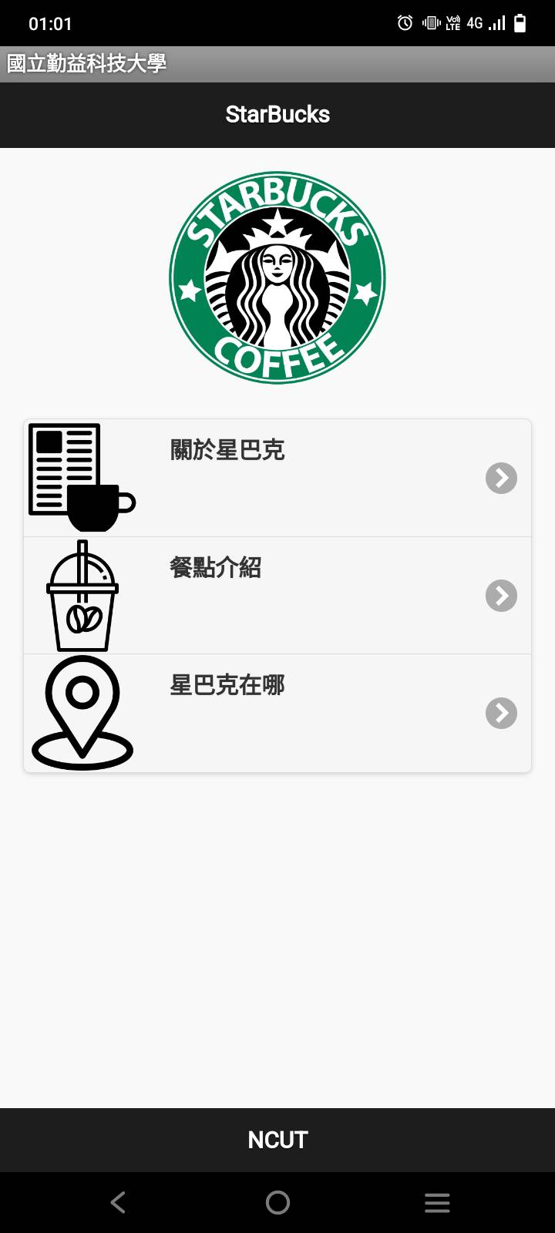
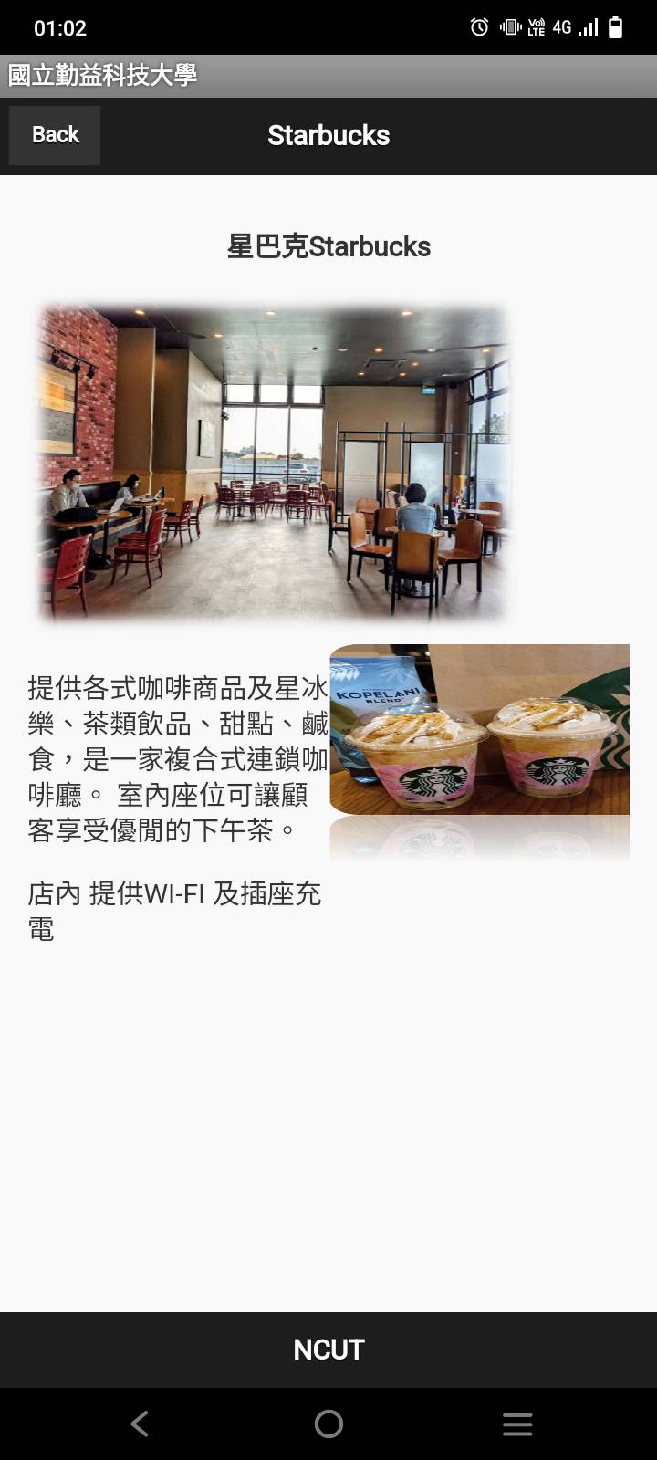
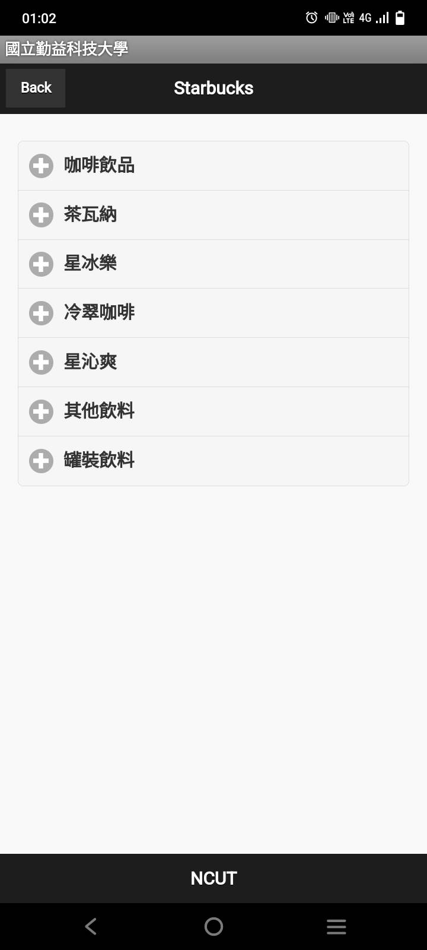
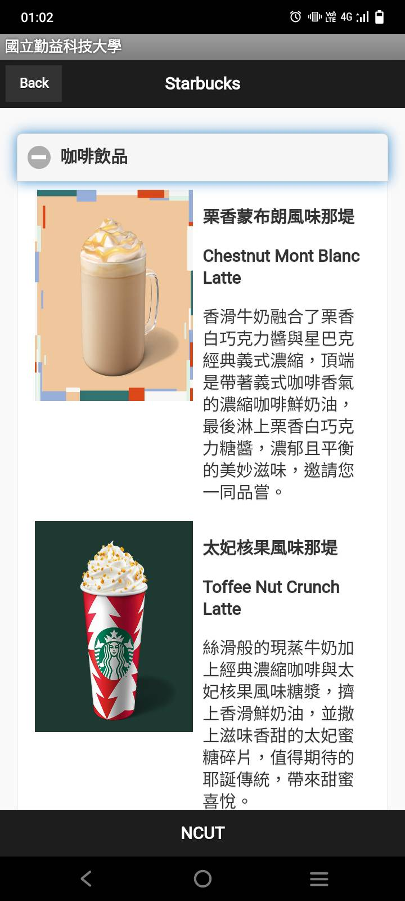
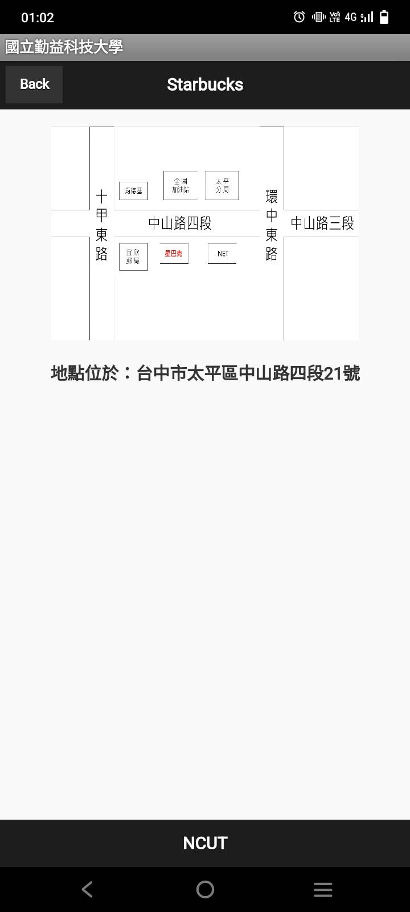
05
APP介面

Slide 20
謝謝觀看

